Slide 1

Em đã học các tác phẩm hài kịch nào? Nêu suy nghĩ của em về các tác phẩm đó?

Slide 2
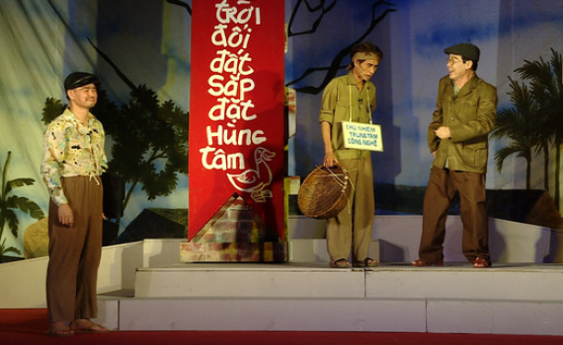

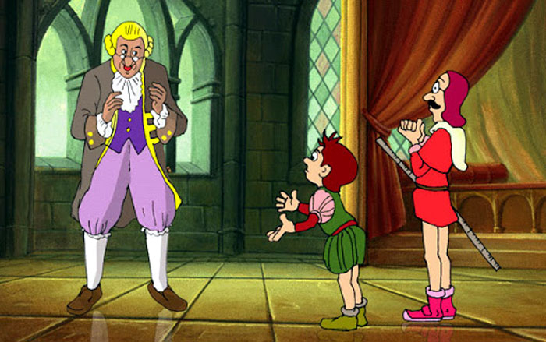


Slide 3
VIẾT BÀI NGHỊ LUẬN PHÂN TÍCH MỘT TÁC PHẨM KỊCH
VIẾT
Notes:
Giáo án biên soạn bởi Kim Dung 0336032445 https://www.facebook.com/phamkimdung25/ . Chỉ được phép chia sẻ bởi chủ sở hữu.

Slide 4
I.
ĐỊNH HƯỚNG
Notes:
Giáo án biên soạn bởi Kim Dung 0336032445 https://www.facebook.com/phamkimdung25/ . Chỉ được phép chia sẻ bởi chủ sở hữu.

Slide 5

1. Yêu cầu đối với kiểu bài nghị luận phân tích một tác phẩm kịch
Giáo án biên soạn bởi Kim Dung 0336032445 https://www.facebook.com/phamkimdung25/ .
Chỉ được phép chia sẻ bởi chủ sở hữu.
01
02
Phân tích cả nội dung và nghệ thuật
Chỉ ra tác dụng của các yếu tố hình thức nghệ thuật (xung đột, nhân vật, hành động, lời thoại, thủ pháp trào phúng…) trong việc biểu đạt nội dung.
Notes:
Giáo án biên soạn bởi Kim Dung 0336032445 https://www.facebook.com/phamkimdung25/ . Chỉ được phép chia sẻ bởi chủ sở hữu.

Slide 6

2. Cách viết kiểu bài nghị luận phân tích một tác phẩm kịch
Xác định rõ yêu cầu nghị luận
Đọc lại tác phẩm
Xác định vấn đề cụ thể của bài viết
Thực hiện các bước theo quy trình viết bài văn nghị luận
Lựa chọn, sử dụng bằng chứng trong tác phẩm để lí giải, phân tích
Tránh kể lại đơn thuần hay nhận xét chung chung, thiếu thuyết phục.
Notes:
Giáo án biên soạn bởi Kim Dung 0336032445 https://www.facebook.com/phamkimdung25/ . Chỉ được phép chia sẻ bởi chủ sở hữu.

Slide 7
THỰC HÀNH
II.
Notes:
Giáo án biên soạn bởi Kim Dung 0336032445 https://www.facebook.com/phamkimdung25/ . Chỉ được phép chia sẻ bởi chủ sở hữu.

Slide 8





2.1. Đề bài: Phân tích đoạn trích “Đổi tên cho xã” (từ vở kịch “Bệnh sĩ” của Lưu Quang Vũ)
Notes:
Giáo án biên soạn bởi Kim Dung 0336032445 https://www.facebook.com/phamkimdung25/ . Chỉ được phép chia sẻ bởi chủ sở hữu.

Slide 9


Chuẩn bị trước khi viết
1. Tìm hiểu đề
3. Viết bài
2. Tìm ý, lập dàn ý
4. Đọc lại bài, soát lỗi, sửa lỗi
Notes:
Giáo án biên soạn bởi Kim Dung 0336032445 https://www.facebook.com/phamkimdung25/ . Chỉ được phép chia sẻ bởi chủ sở hữu.

Slide 10
a. Chuẩn bị
- Đọc lại đoạn trích “Đổi tên cho xã”, huy động những hiểu biết có được sau khi học các văn bản ở bài 4.
- Xác định các yếu tố nội dung và nghệ thuật của đoạn trích để tập trung làm rõ khi phân tích.
Notes:
Giáo án biên soạn bởi Kim Dung 0336032445 https://www.facebook.com/phamkimdung25/ . Chỉ được phép chia sẻ bởi chủ sở hữu.

Slide 11
- Nội dung: cuộc họp thông báo những đổi mới của xã Hùng Tâm từ tên xã đến chức vụ của một số người, qua đó làm nổi bật lên một trong những thói hư tật xấu tồn tại trong xã hội là "Bệnh sĩ".
- Nghệ thuật:
+ Xây dựng tình huống xung đột giàu kịch tính
+ Khắc họa tính cách nhân vật chân thực, độc đáo.

Slide 12
b. Tìm ý và lập dàn ý
Notes:
Giáo án biên soạn bởi Kim Dung 0336032445 https://www.facebook.com/phamkimdung25/ . Chỉ được phép chia sẻ bởi chủ sở hữu.

Slide 13
PHIẾU TÌM Ý VÀ LẬP DÀN Ý (Phiếu số 1) Họ và tên HS: ....................... Đề bài: Phân tích đoạn trích “Đổi tên cho xã” (từ vở kịch “Bệnh sĩ” của Lưu Quang Vũ)
Tình huống của đoạn trích là gì? Có những nhân vật nào? | ………………………………………………………………………………………………..
Các nhận vật có đặc điểm gì, đại diện cho kiểu người nào? | ……………………………………………………………………………………………….
Hành động và lời thoại của các nhân vật được khắc họa ra sao? | ………………………………………………………………………………………………...
Có những chi tiết vô lí, gây cười nào thể hiện tính hài kịch của đoạn trích? | ………………………………………………………………………………………………...
Có những xung đột nào trong đoạn trích? Kết quả giải quyết là gì? Em có nhận xét gì về giá trị ND, NT của đoạn trích? | …………………………………………………………………………………………………………………………………………..........
Notes:
Giáo án biên soạn bởi Kim Dung 0336032445 https://www.facebook.com/phamkimdung25/ . Chỉ được phép chia sẻ bởi chủ sở hữu.

Slide 14
* Tìm ý
- Tình huống của đoạn trích: Xã Hùng Tâm mở cuộc họp thông báo những đổi mới của xã Hùng Tâm từ tên xã đến chức vụ của một số người.
- Nhân vật: Ông Nha, Văn Sửu, ông Độp, bà Độp, ông Thình.
- Đặc điểm nhân vật:
+ Nhân vật ông Chủ tịch xã Toàn Nha tiêu biểu cho kiểu người thích sống giả dối trong xã hội.
+ ...

Slide 15
- Hành động và lời thoại của các nhân vật: có sự không tương xứng giữa thực chất bên trong và hình thức bên ngoài, giữa suy nghĩ và hành động khiến việc làm trở nên lố bịch hài hước. Ví dụ: Ông Đốp một tên hoạn lợn lại được phong cho làm chức Chủ nhiệm Trung tâm Triệt sản gia súc xã Hùng Tâm; Ông Thình vốn là đội trưởng đội làm những nghề phụ của xã lại được phong làm Chủ nhiệm Trung tâm Công nghệ...
- Những chi tiết vô lí, gây cười thể hiện tính hài kịch của đoạn trích: Lời nói có nhiều từ ngữ không rõ nghĩa như: ta bung ra, ta bung ra pháo, cố nói những từ khoa học càng lộ ra sự thiếu hiểu biết như Trung tâm Công nghệ mà chỉ sản xuất có pháo.

Slide 16
- Những xung đột trong đoạn trích: mâu thuẫn giữa cái xấu và cái tốt. Ông Nha vẽ ra một viễn tưởng cao đẹp về một xã phát triển, giàu mạnh nhưng thực tế thì những gì ông làm đều chỉ đẩy người dân vào cái nghèo đói. Đó là sự tương phản giữa áo tưởng và thực tế.
=> Kết quả là một loạt các chức danh mới được tạo ra nhưng không khoa học và rối loạn.
- Nhận xét về giá trị nội dung, nghệ thuật của đoạn trích:
+ Văn bản đã phê phán một hiện tượng nhức nhối trong xã hội Việt Nam, đó là thích sĩ diện.
+ Đoạn trích cũng sử dụng thủ pháp trào phúng, phóng đại.

Slide 17
Giáo án biên soạn bởi Kim Dung 0336032445 https://www.facebook.com/phamkimdung25/ .
Chỉ được phép chia sẻ bởi chủ sở hữu.
Dàn ý
Mở đoạn
Giới thiệu đoạn trích Đổi tên cho xã; nêu ấn tượng, cảm nhận chung về đoạn trích
Thân đoạn
Khái quát lại cảm nghĩ của bản thân về nội dung mình thích và ý nghĩa chung của bài thơ
Kết đoạn
+ Khái quát nội dung đoạn trích và nêu tình huống kịch
+ Lí giải xung đột và việc giải quyết xung đột thể hiện trong đoạn trích
+ Phân tích đặc điểm nổi bật của một số nhân vật, qua đó thấy được ý nghĩa của đoạn trích
Notes:
Giáo án biên soạn bởi Kim Dung 0336032445 https://www.facebook.com/phamkimdung25/ . Chỉ được phép chia sẻ bởi chủ sở hữu.

Slide 18
c. Viết bài
Giáo án biên soạn bởi Kim Dung 0336032445 https://www.facebook.com/phamkimdung25/ .
Chỉ được phép chia sẻ bởi chủ sở hữu.
Notes:
Giáo án biên soạn bởi Kim Dung 0336032445 https://www.facebook.com/phamkimdung25/ . Chỉ được phép chia sẻ bởi chủ sở hữu.

Slide 19
d. Kiểm tra và sửa chữa
Giáo án biên soạn bởi Kim Dung 0336032445 https://www.facebook.com/phamkimdung25/ .
Chỉ được phép chia sẻ bởi chủ sở hữu.
Notes:
Giáo án biên soạn bởi Kim Dung 0336032445 https://www.facebook.com/phamkimdung25/ . Chỉ được phép chia sẻ bởi chủ sở hữu.

Slide 20

LUYỆN TẬP
Notes:
Giáo án biên soạn bởi Kim Dung 0336032445 https://www.facebook.com/phamkimdung25/ . Chỉ được phép chia sẻ bởi chủ sở hữu.

Slide 21
Bài tập: Chỉ ra luận điểm, lí lẽ, bằng chứng và cách phân tích bằng chứng được sử dụng trong đoạn văn sau: “Nhân vật để lại ấn tượng… giấc mơ!”.
Luận điểm | Lí lẽ | Bằng chứng
Nhân vật để lại ấn tượng nổi bật trong đoạn trích kịch Đổi tên cho xã là ông Nha – chủ tịch xã, một điển hình cho kiểu người háo danh, sĩ diện. | Là con người, ai cũng có những mong muốn, kì vọng nhưng nếu những mong muốn không xuất phát từ thực tế sẽ chỉ là ảo tưởng, cố theo đuổi bằng được ảo tưởng đó và tìm cách huyễn hoặc mình thì chẳng khác nào lừa người, lừa mình. Ông khao khát thay đổi hoàn cảnh nhưng lại không có phương pháp đúng. Làm gì có chuyện chỉ cần đặt lại cho xã cái tên mới thật kêu là mọi việc sẽ thay đổi theo chiều hướng tốt đẹp như một giấc mơ! | Đưa ra việc ông chủ tịch xã dù thiếu hiểu biết nhưng nóng vội tuyên bố rằng “lịch sử xã ta mở sang một trang mới”, “chấm dứt cái tên ... nôm na của một quá khứ tối tăm, nghèo khổ”

Slide 22

VẬN DỤNG
Giáo án biên soạn bởi Kim Dung 0336032445 https://www.facebook.com/phamkimdung25/ .
Chỉ được phép chia sẻ bởi chủ sở hữu.
Vẽ sơ đồ tư duy trình bày hệ thống luận điểm, lí lẽ, bằng chứng của một tác phẩm hài kịch đã học.
Notes:
Giáo án biên soạn bởi Kim Dung 0336032445 https://www.facebook.com/phamkimdung25/ . Chỉ được phép chia sẻ bởi chủ sở hữu.

Slide 23

Hướng dẫn học sinh học bài ở nhà: Tiếp tục hoàn thiện các bài tập, luyện viết dạng bài nghị luận về tác phẩm kịch.
Chuẩn bị bài sau: Nói và nghe: Thuyết trình bài giới thiệu về một vấn đề của tác phẩm văn học.
- Đọc nội dung kiến thức ngữ văn trong sgk.
- Chuẩn bị trước bài học theo định hướng trong sgk.
Notes:
Giáo án biên soạn bởi Kim Dung 0336032445 https://www.facebook.com/phamkimdung25/ . Chỉ được phép chia sẻ bởi chủ sở hữu.

